Slide 1
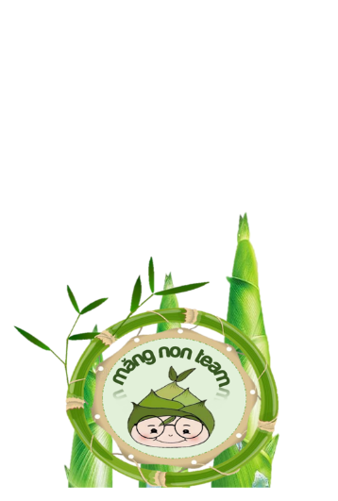

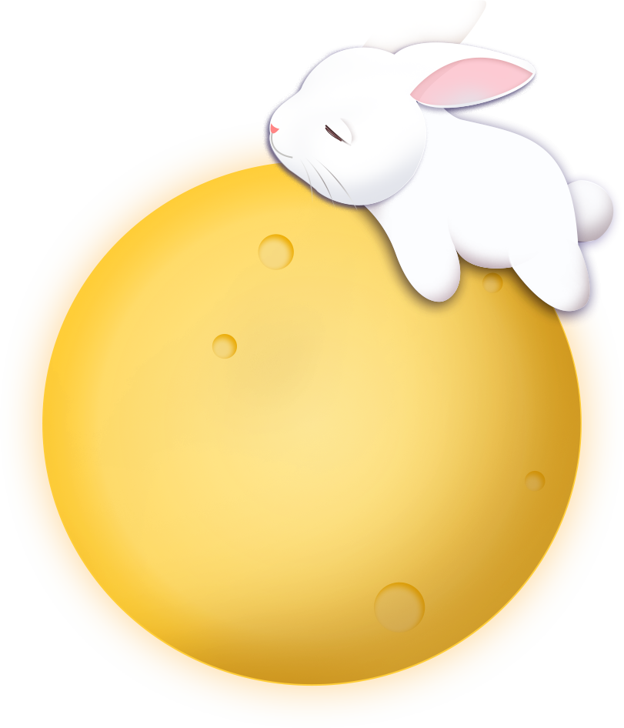


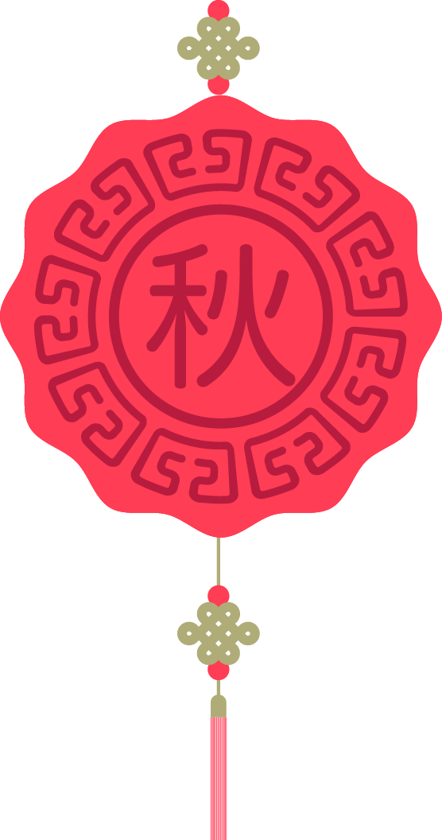

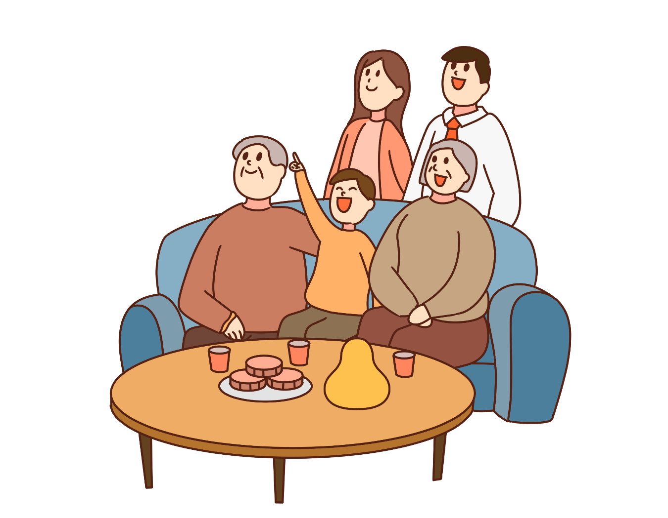


Hoạt động trải nghiệm lớp 2

Slide 2
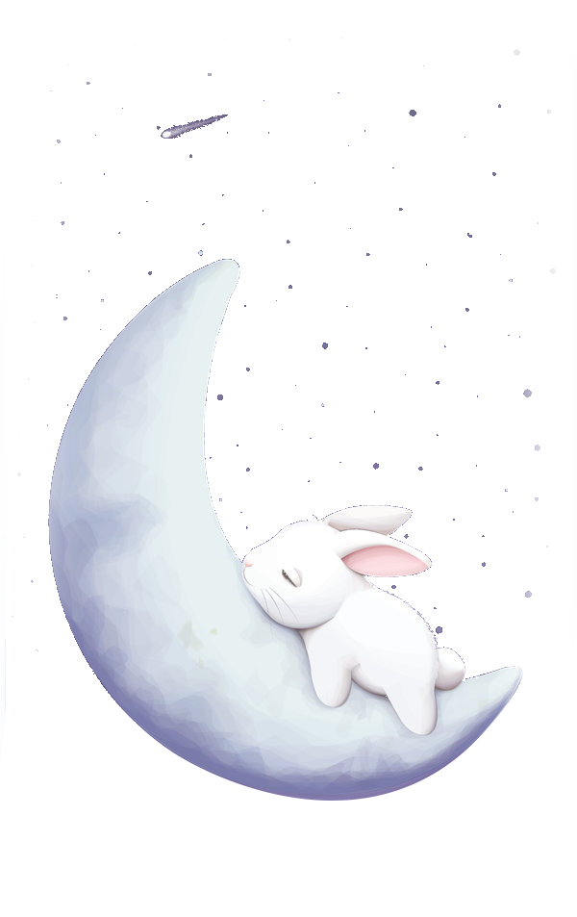

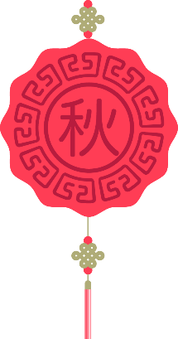
Yêu cầu cần đạt
*Phát triển năng lực và phẩm chất:
- Luyện sự khéo tay, cẩn thận khi làm một món đồ chơi Trung thu tiêu biểu.
- Tạo cảm xúc vui vẻ cho HS khám phá chủ đề vui Trung thu.
01
*Kiến thức, kĩ năng:
- Tăng sự hiểu biết của các bạn về tết Trung thu, thu hút sự quan tâm tới việc bày biện mâm hoa quả, một yếu tố không thể thiếu trong việc bày biện ở tết Trung thu.
02

Slide 3


Slide 4

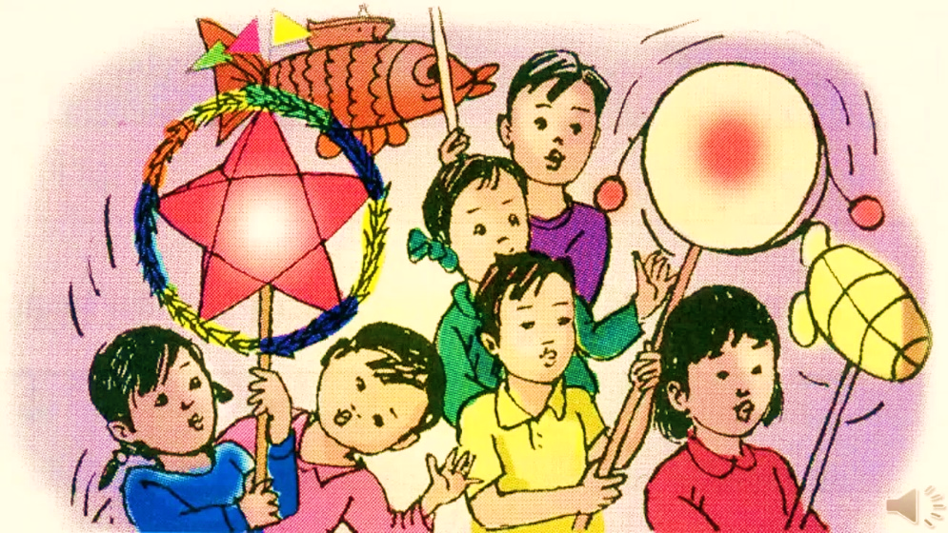
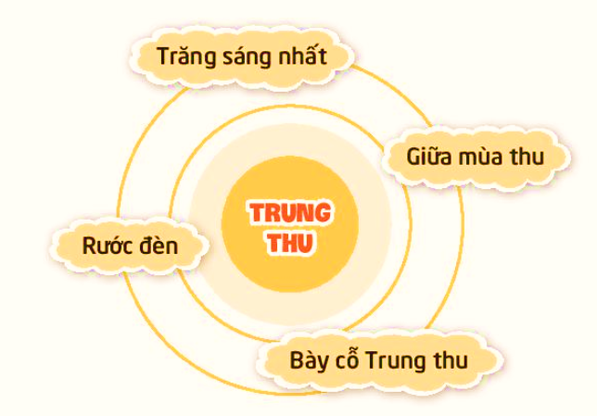
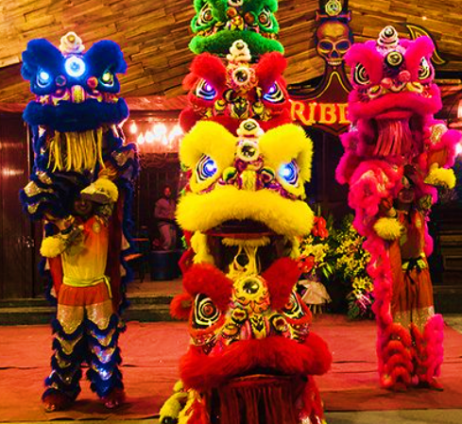
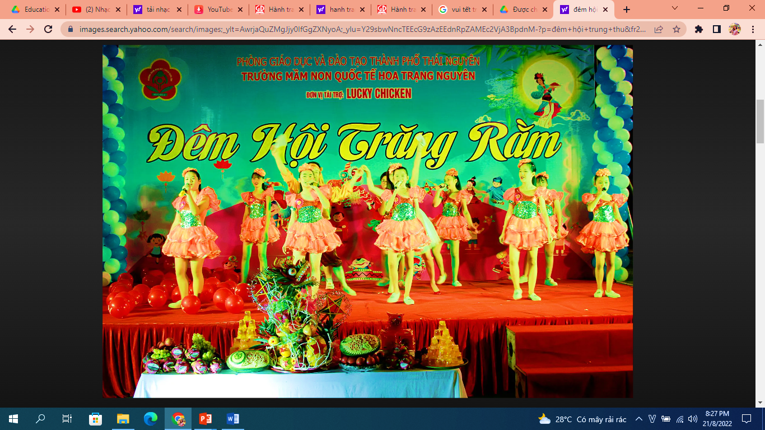

Tết trung thu có những hoạt động nào?

Slide 5
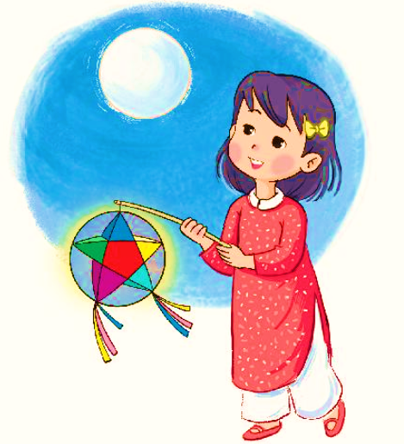
Cảm xúc của em khi tham gia vui tết trung thu?
Trung thu là?
Trung thu là?

Slide 6

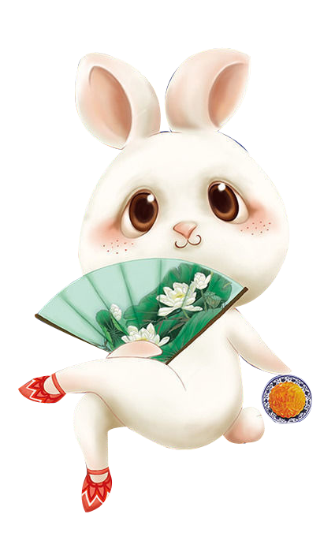

Tết Trung thu có nhiều hình ảnh tiêu biểu, quen thuộc với mỗi người Việt Nam như mâm quả, trăng sáng, rước đèn, bày cỗ Trung thu, giữa mùa thu, đồ chơi,…

Slide 7


Slide 8
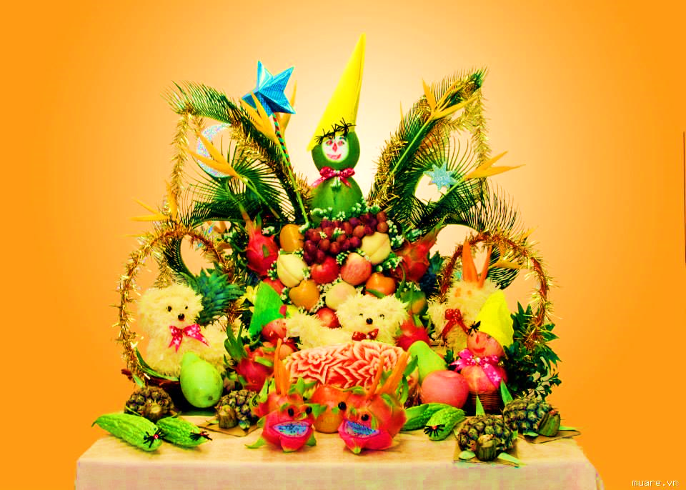
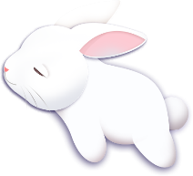
1
Em đã từng ăn loại nào trong đó?
Mùi vị của nó như thế nào?
Em có thích loại đó không?

Slide 9
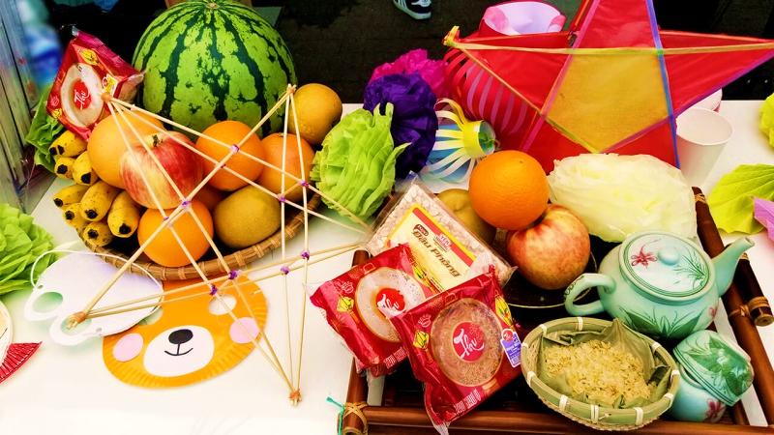
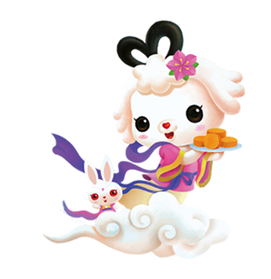
Các loại trong mâm ngũ quả được bày trí như thế nào?
Ngoài việc bày nguyên cả quả thì trong mâm cỗ Trung thu, các loại quả còn được cắt tỉa thành những hình đẹp mắt như con chó bông làm từ múi bưởi, con nhím làm từ quả nho, bông hoa từ các loại quả khác,...

Slide 10
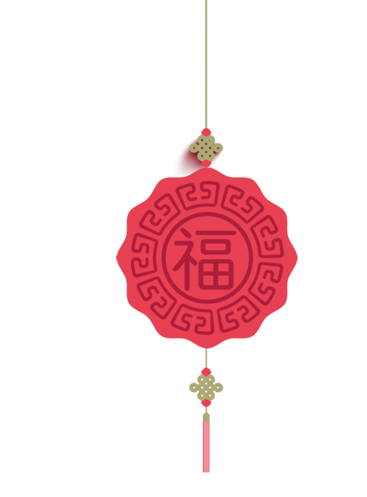


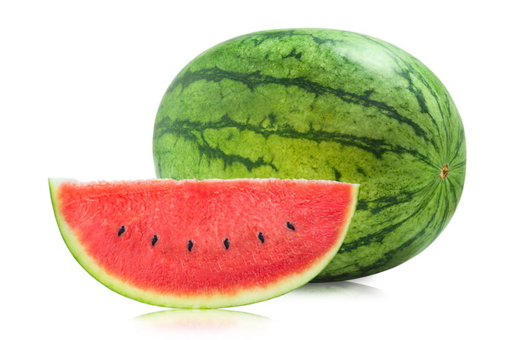
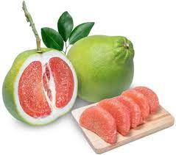
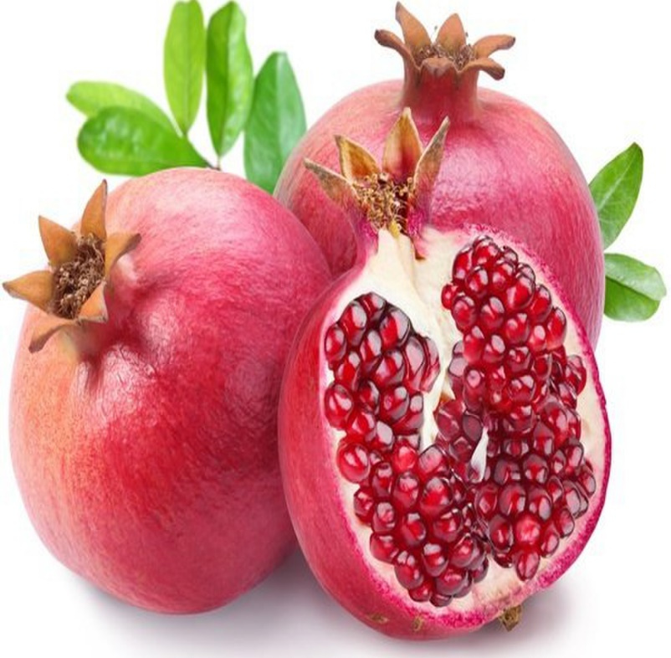
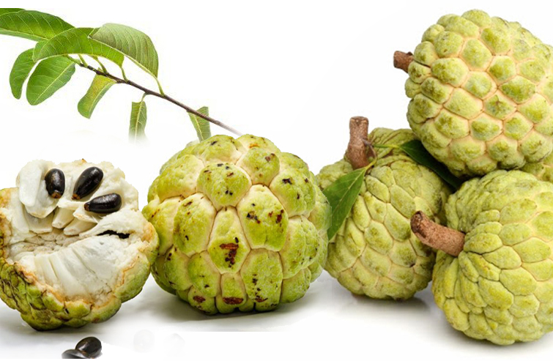
Một số loại quả thường dung để bày mâm ngũ quả

Slide 11


Slide 12
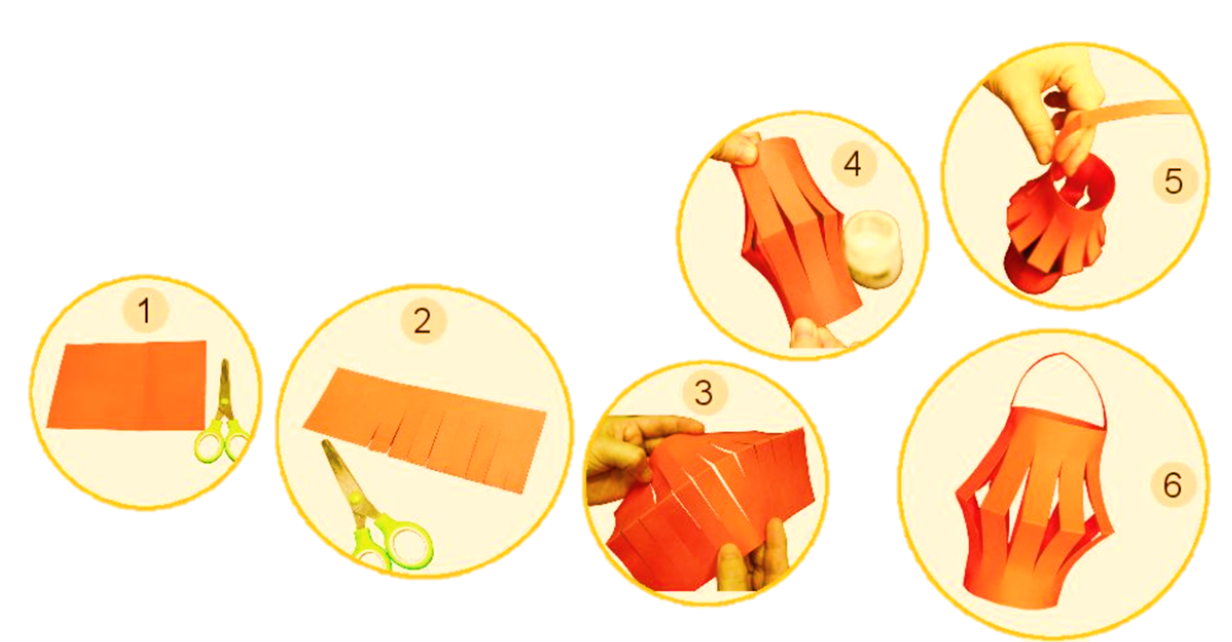
2
- Chuẩn bị: Giấy, kéo
- Cách làm:

Slide 13


Slide 14
Thực hiện một việc để vui tết trung thu cùng gia đình em.
Bày mâm quả
Ngắm trăng đêm rằm
Làm đồ chơi trung thu

Slide 15


Slide 16
Hôm nay các em học bài gì?
Xem lại bài và chuẩn bị bài tiếp theo

Slide 17


